Slide 1
固体物理基础
—— 考前复习 ——
黄翊东
2020.8.25

Slide 2
课 程 内 容 安 排
第一章 固体的结合
第二章 固体电子论
第三章 固体的电特性
第四章 固体的磁特性
第五章 晶格振动和固体的热特性
第六章 超导电的基本现象和规律
第七章 电磁场与物质的相互作用

Slide 3
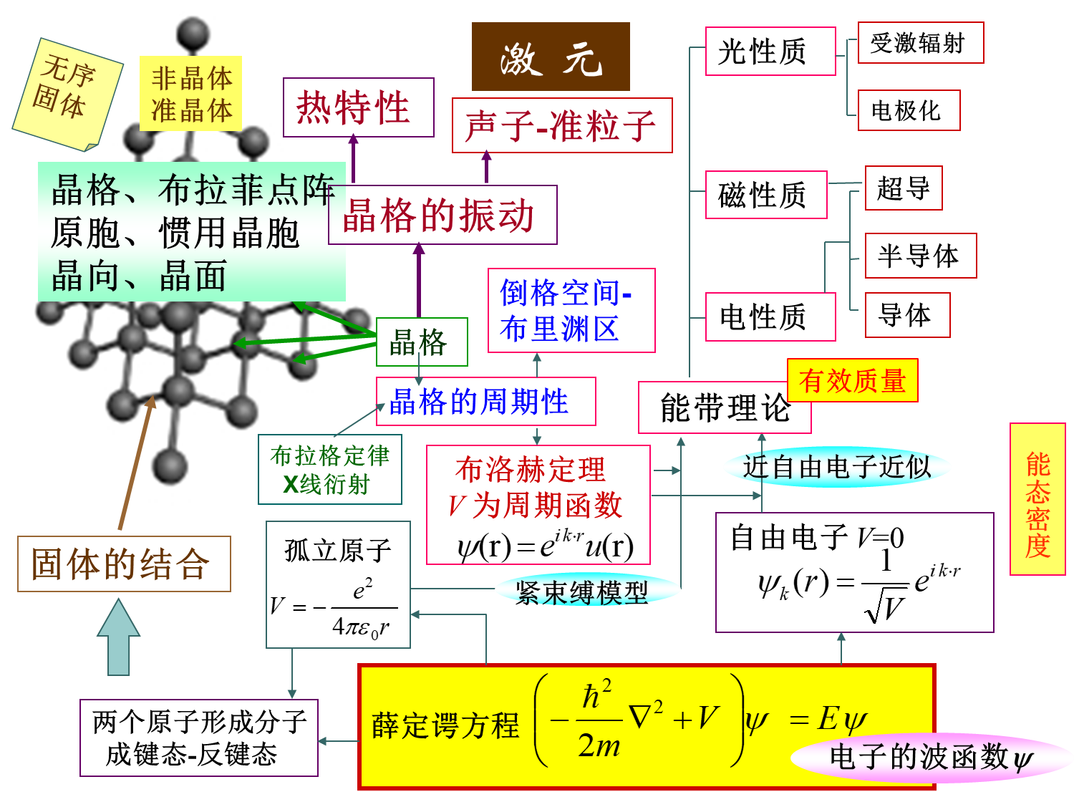

Slide 4
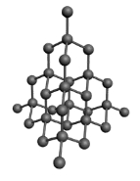
无序
固体
非晶体
准晶体
晶格、布拉菲点阵
原胞、惯用晶胞
晶向、晶面

Slide 5
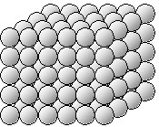
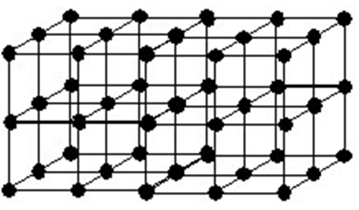
晶体结构的表示方法—晶格
为了便于表述晶体内原子的排列规律，可以把原子看成是刚性的小球-原子球，原子球的规则堆积构成了晶体堆积
把原子看成一个位于原子球心位置抽象的几何点（格点），然后用假想的线条将这些格点连接起来，便构成了一个有规律性的格架
晶体格子（晶格）

Slide 6
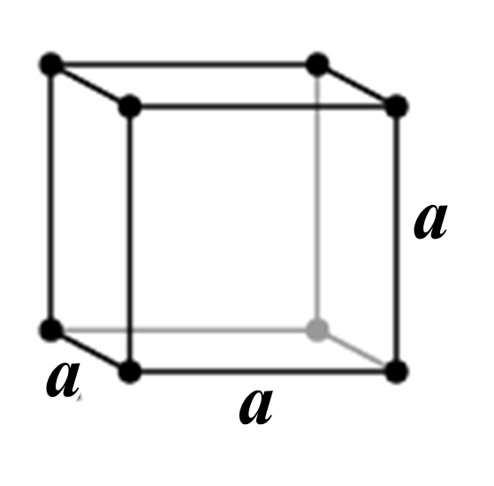
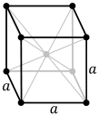
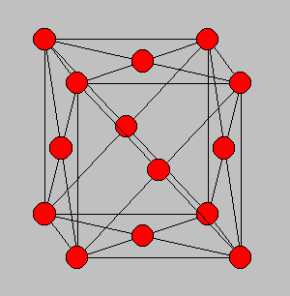
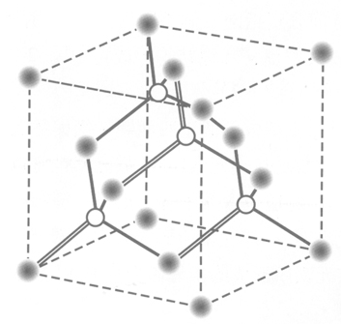
晶胞——原胞 ——单胞（惯用晶胞）
(Conventional Unit Cell)
单胞（惯用晶胞）是点阵中产生完全平移覆盖，并能体现旋转对称性的常用单元
1个格点
8个格点
2个格点
4个格点
6

Slide 7
习惯的原胞选取的方式
面心立方
体心立方
原胞中只包含一个格点
原胞体积的求法：可以用惯用晶胞的体积除以所含格点数（因为原胞只含一个格点）

Slide 8
简单晶格——布拉菲格子（点阵）
复式晶格——非布拉菲格子（点阵）
晶格分为简单晶格和复式晶格两类
简单晶格
晶格所有格点上的原子或原子团的组成、排列、取向都完全相同，则称为简单晶格。简单晶格中格点上全同的原子或原子团称作基元，基元不仅化学性质相同而且在晶格中处于完全相同的地位，假设我们站在一个基元上或另一个基元上将察觉不出任何差别
布拉菲点阵 布拉菲格子
用一个抽象的数学点来代替基元，则得到与晶体的几何特性相同的无任何物理实质的空间格子，称为布拉菲格子（点阵）

Slide 9
金刚石晶格 (Diamond Structure, DIA)
由面心立方单元的中心到顶角引8条对角线，在其中互不相邻的4条对角线的中点，各加一个原子
这每个原子有四个最近邻，正好在一个正四面的顶角位置。
钻石结构
闪锌结构
Si, Ge的晶体构造
III-V,II-Vi族化合物的晶体构造
两个面心立方的套构结构，沿空间对角线位移1/4长度

Slide 10
两个面心立方套构形成金刚石结构的过程

Slide 11
两个面心立方套构形成金刚石结构的过程
两个面心立方沿空间对角线位移1/4对角线长度

Slide 12
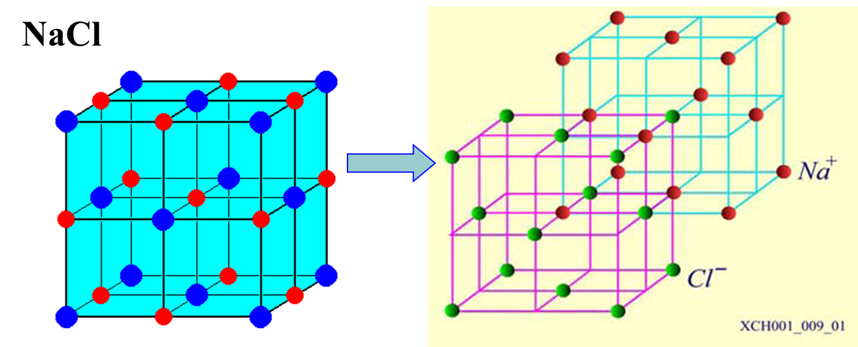
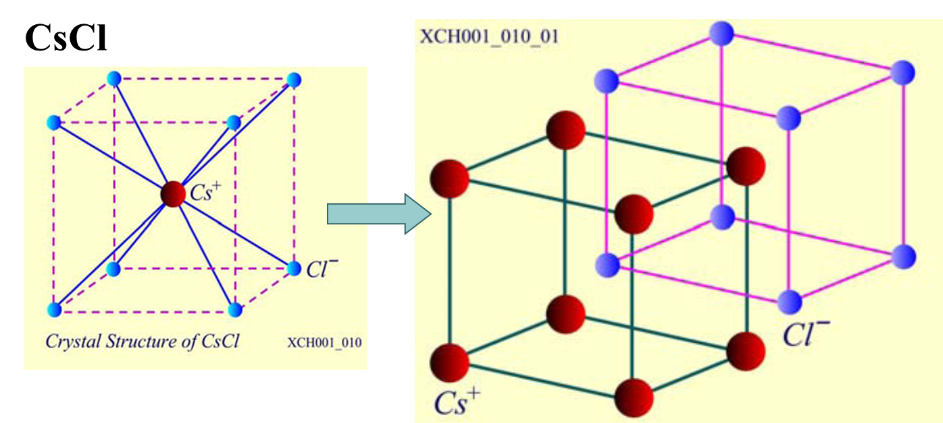
非布拉菲格子-复式晶格
每一种等价基元形成一个简单晶格
不同等价基元形成的简单晶格是相同的
复式晶格就是由各等价基元组成的晶格相互穿套而成

Slide 13
无序
固体
非晶体
准晶体
晶格、布拉菲点阵
原胞、惯用晶胞
晶向、晶面

Slide 14
无序
固体
非晶体
准晶体
晶格、布拉菲点阵
原胞、惯用晶胞
晶向、晶面
能态密度
自由电子 V=0
薛定谔方程
电子的波函数ψ

Slide 15
自由电子模型
U₀
有：
方程的解为：
(k 为电子波矢)
其中，A为归一化因子，可由归一化条件确定
V为空间体积
15

Slide 16
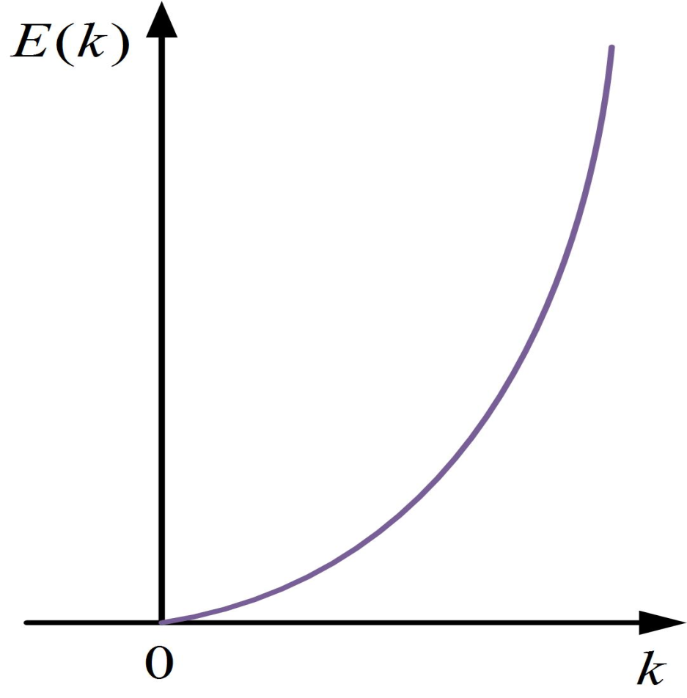
自由电子模型
电子的能量：
电子质量：
自由电子
带电粒子质量小，抛物线形状比较“瘦”，开口小
带电粒子质量大，抛物线形状比较“胖”，开口大

Slide 17
周期性边界条件（波恩-卡门条件）
周期性边界条件（波恩-卡门条件）：
i＝x, y, z
L_{z}
L_{y}
L_{x}
波函数

Slide 18

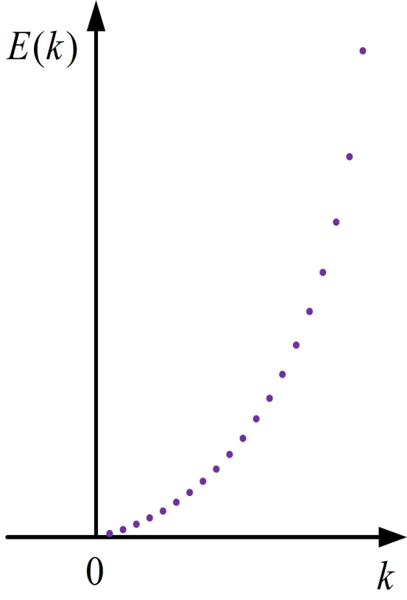
k 的取值不连续（分立化）
设平行六面体边长 L_{i} ＝N_{i} a_{i} ， i＝x, y, z
周期性边界条件
(波恩-卡门条件)
k 取离散值:
自由电子
l_{ι} 是整数
对于宏观物体的 L_{i} ＝N_{i}a_{i} , 由于N_{i}很大，k 点分布很密，
可以认为是准连续的
分立的k对应分立的能量——能级

Slide 19
k 空间的状态密度
波矢k的取值不连续，每一个 k 的取值代表一个量子态，这些量子态在 k 空间中排成一个态空间点阵，每一个量子态在 k 空间中所占的体积:
l_{ι} 是整数
k 空间点阵密度:
对于每个 k 态，电子自旋能够取两个可能值
k 标度下的态密度g(k)为:

Slide 20
能量标度下的状态密度
能态密度的定义：能量在E→ E +ΔΕ 间的状态数目
若ΔZ表示能态数目，则能态密度函数的定义为：
一个确定的 |k|² 对应一个球形等能面，不同的k_{x}, k_{y}, k_{z}
对应不同的电子状态, 球形等能面对应多个电子的状态
k_{z}
E
k_{y}
k_{x}
k_{xyz}

Slide 21
k_{z}
能量标度下的状态密度
单位能量间隔中的状态数？
k_{y}
k_{x}
E
k_{xyz}
一个确定的 |k|² 对应一个球形等能面，不同的k_{x} , k_{y} , k_{z}
对应不同的电子状态, 球形等能面对应多个电子的状态
在能量为E 的球体中，波矢k 允许的取值总数为:
k 空间的密度×空间的体积=
每一个k 的取值确定一个电子能级，考虑电子自旋，每一个能级可以填充自旋方向相反的两个电子，能量为E的球体中，电子能态总数为：

Slide 22
能量标度下的状态密度
能量标度下的态密度 N(E) ，一般简称态密度
二维？
一维？
电子的能态密度并不是均匀分布的
电子能量越高，能态密度就越大
22

Slide 23
无序
固体
非晶体
准晶体
晶格、布拉菲点阵
原胞、惯用晶胞
晶向、晶面
能态密度
孤立原子
自由电子 V=0
固体的结合
薛定谔方程
两个原子形成分子
成键态-反键态
电子的波函数ψ

Slide 24
结合能
原子之所以可以结合成晶体的根本原因，在于原子结合起来之后具有更低的能量，晶体比自由原子组合更稳定
结合能
分散的自由原子结合成为晶体的过程中，会有一定的能量W 释放出来，即结合能
内能
如果以分散原子的状态为能量零点，结合后晶体的内能即-W
24

Slide 25
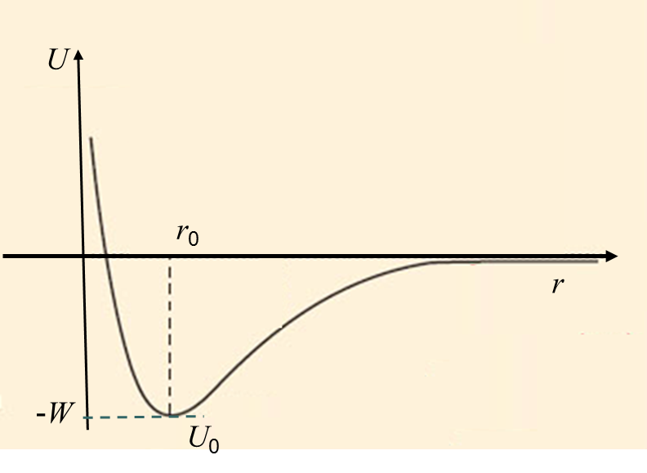
系统内能与原子间距
分散原子：
原子间距很大
系统内能趋于零
凝聚过程：
原子间距减小，系统体积减小，系统内能开始逐渐下降
原子间距r₀时，内能达到最小值-W
原子间距继续减小，系统内能反而增加，而且增长速度很快
25

Slide 26
系统内能与原子间距
一般情况下，两个原子的相互作用能为：
其中，α、β 、m、n为大于零的参数，由实验或理论计算来确定
处于平衡位置 r₀（排斥力=吸引力）时：

Slide 27
晶体结合的量子理论 —— 分子轨道法
单电子波动方程
电子为两个原子共有，波函数解称为“分子轨道”
分子轨道波函数可选择原子波函数的线性组合
求解分子轨道ψ 很困难，一般采用近似解法，其中最常用的方法是把分子轨道看成是所属原子轨道的线性组合，这种近似的处理方法叫做原子轨道线性组合法
简称为LCAO （Linear Combination of Atomic Orbitals）法
27

Slide 28
电 离 度
电子在A原子和B原子轨道上的概率P_{A}和P_{B}
电离度：
28

Slide 29
电离度
B原子的价电子完全转移到A原子，
离子结合
离子键
A 和B 原子的价电子均匀分布
两个原子共享所有价电子
共价键
f_{i}介于0与1之间时，结合性质为部分离子，
部分共价。f_{i} 越大，离子性成分越强
29

Slide 30
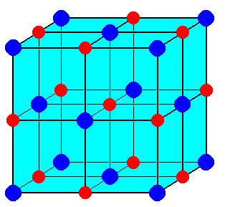
离子晶体的结合能
R
以NaCl晶体为例
Na⁺和Cl⁻离子-—点电荷
单个离子的平均库仑能
由于离子间的
库仑作用为两
个离子所共有
同性：
异性：
30

Slide 31
离子晶体的结合能
以NaCl晶体为例
一个原胞中含有1个Na⁺离子和1个Cl⁻离子
原胞的平均库仑能
α 只跟晶格形式有关，称为马德隆常数
31

Slide 32
共价结合
A 和B 原子的价电子均匀分布
两个原子共享所有价电子
共价键
共价结合的晶体称为共价晶体或同极晶体
晶体
C
Si
Ge
SiC
GaAs
InP
GaN
ZnO
电离度f_{i}
0
0
0
0.177
0.310
0.421
0.500
0.616
共价结合
离子结合
32

Slide 33
无序
固体
非晶体
准晶体
晶格、布拉菲点阵
原胞、惯用晶胞
晶向、晶面
晶格
晶格的周期性
布拉格定律
X线衍射
能态密度
孤立原子
自由电子 V=0
固体的结合
薛定谔方程
两个原子形成分子
成键态-反键态
电子的波函数ψ

Slide 34
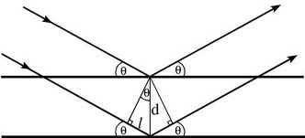
布拉格定律 (Bragg Law)
将晶体看作一组平行晶面，晶面起反射镜作用
注意：每个晶面发生极少部分、 微弱的反射
相长干涉条件:
1 和 2 线光程差为波长的整数倍
1
1
2
2
布拉格定律:
θ
n=1,2,3…
对于给定的d 和 λ，由布拉格定律就能确定θ 角，是仅有的能发生X射线衍射的角度。n为衍射级数，级数增加，强度减弱
注意：衍射角为2θ！
34
Notes:
34
这个部分，假设是前提，推导是基础 不讲，公式的解释是重点。费时6分钟。

Slide 35
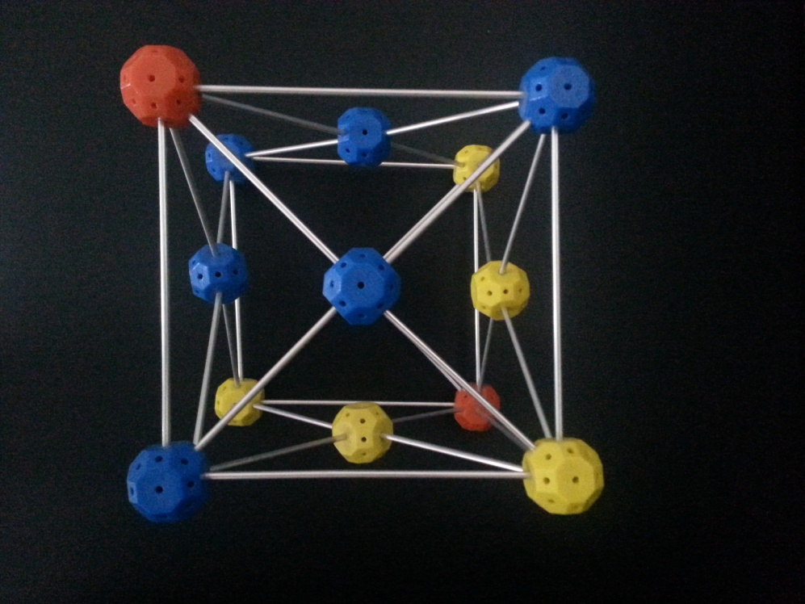
衍射峰的消光现象
对于同一个入射波长，不是所有的晶面都能发生衍射
结构因子
体心立方“和为偶数”，面心立方“全奇全偶”
(这里采用的是密勒指数)
出现衍射峰的晶面：
体心立方：
密勒指数 h+k+l =偶数的晶面：110, 200, 112, ...
面心立方：：
密勒指数为全奇全偶的晶面：111, 200, 220, 133, ...
其它晶面由于消光不会出现衍射峰
以面心立方为例，（100）和（110）面都不发生衍射
正方体顶角原子所在面之间的相位差是2π，但是与面心原子所在面的相位差为π
消光
35
Notes:
35
费时2分钟，重点 波长条件，以及晶格分析，需要更仔细的模型

Slide 36
无序
固体
非晶体
准晶体
晶格、布拉菲点阵
原胞、惯用晶胞
晶向、晶面
倒格空间-
布里渊区
晶格
晶格的周期性
布拉格定律
X线衍射
能态密度
孤立原子
自由电子 V=0
固体的结合
薛定谔方程
两个原子形成分子
成键态-反键态
电子的波函数ψ

Slide 37
倒格矢的概念
时域
频域
T
t
……
−ω
ω
2ω
……
y
k_{y}
b
O’
2π/a
k_{x}
x
a
点阵
倒格子

Slide 38
倒格矢的概念
时域
频域
T
t
……
−ω
ω
2ω
……
y
k_{y}
b
2π/b
O’
k_{x}
x
a
点阵
倒格子

Slide 39
倒格矢的概念
时域
频域
T
t
……
−ω
ω
2ω
……
y
k_{y}
阵面方向
阵面方向
b
O’
k_{x}
x
a
点阵
倒格子

Slide 40
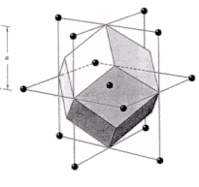
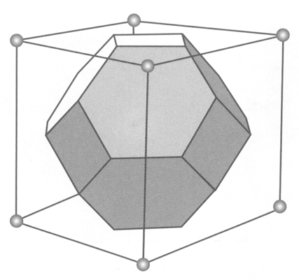
布里渊区
在倒格子空间中，以某倒格点为中心，由中心格点到
相邻格点的连线的垂直平分面所围成的多面体
第三布里渊区
第二布里渊区
面心立方格子的
第一布里渊区-十四面体
体心立方格子的
第一布里渊区-十二面体
第一布里渊区
第一布里渊区为倒格空间的原胞

Slide 41
无序
固体
非晶体
准晶体
晶格、布拉菲点阵
原胞、惯用晶胞
晶向、晶面
倒格空间-
布里渊区
晶格
晶格的周期性
布拉格定律
X线衍射
能态密度
布洛赫定理
V 为周期函数
孤立原子
自由电子 V=0
固体的结合
薛定谔方程
两个原子形成分子
成键态-反键态
电子的波函数ψ

Slide 42
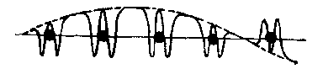
布洛赫函数
虚线慢变函数
实线快变函数
在周期性势场中运动的电子波函数具有调幅平面波的形式，调幅因子是与晶格周期性形同的周期函数
布洛赫函数
42

Slide 43
布洛赫定理
目的
描述周期性势场中，电子运动的一般性特点
布洛赫定理
当势场具有晶格周期性
波动方程的解ψ具有这样的性质：
当平移晶格矢量R_{n}时，波函数只增加了位相因子
43

Slide 44
无序
固体
非晶体
准晶体
晶格、布拉菲点阵
原胞、惯用晶胞
晶向、晶面
倒格空间-
布里渊区
晶格
晶格的周期性
能带理论
布拉格定律
X线衍射
能态密度
布洛赫定理
V 为周期函数
近自由电子近似
孤立原子
自由电子 V=0
固体的结合
紧束缚模型
薛定谔方程
两个原子形成分子
成键态-反键态
电子的波函数ψ

Slide 45
能带与带隙的概念
各能带内包含的能级数正好等于晶格原胞数 N,
当N很大时,相应的能级很密集并成为准连续状态,称作能带
零次近似解
E(k)
能带
5
4
因为每个能带的k值范围：
3
包含的能级数：
2
1
0
k (2π)
是两两简并的
能隙(禁带)

Slide 46


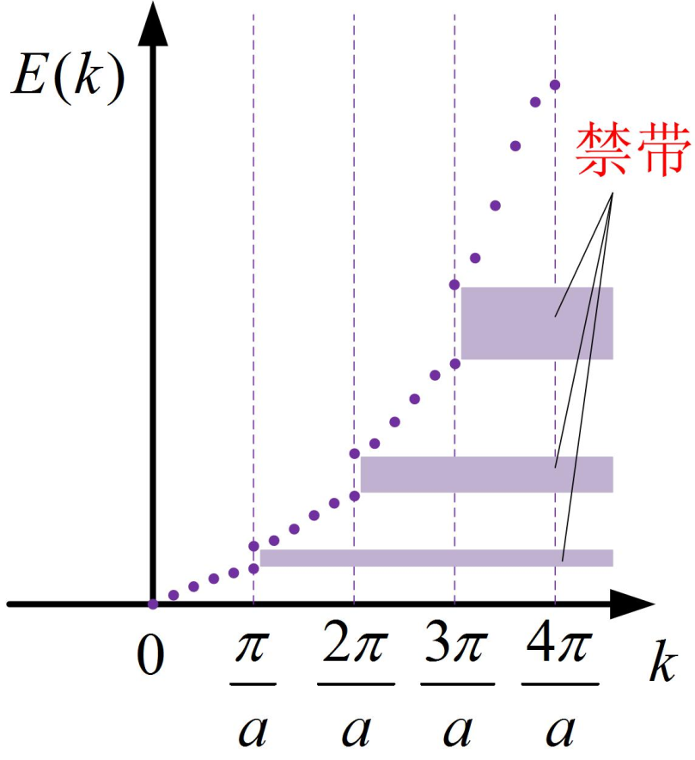
能带与带隙的概念
k 取离散值
周期性边界条件
波恩-卡门条件
自由电子
周期势场

Slide 47
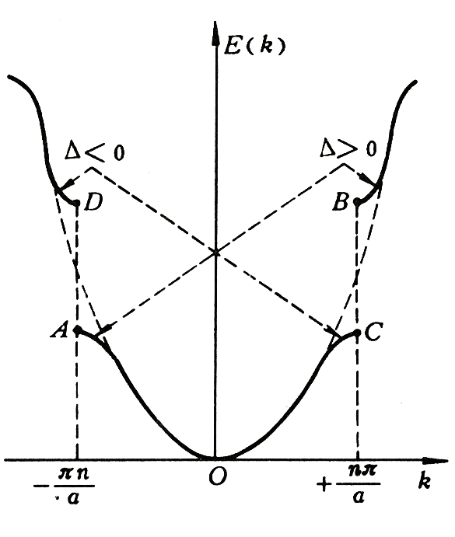
简并微扰计算
带隙：2|V_{n}|
47

Slide 48
能带与带隙的概念 ——扩展布里渊图景
倒格矢：
零次近似解
E(k)
能带
5
4
3
k与k+nG相互作用
2
1
0
k (2π)
能隙(禁带)

Slide 49
周期布里渊区图景
倒格矢：
零次近似解
E(k)
能带
5
4
3
2
1
k(2π)
0

Slide 50
k 空间的平移对称性
平面波部分k 平移 ， 对应的波函数：
平面波部分的波矢变化，能量变化
依然可以有波矢k的平面波分量，其它变化部分均归到
50

Slide 51
第一布里渊区——简约波矢
倒格矢：
E(k)
零次近似解
能带
5
4
3
第一布里渊区
2
1
k(2π)
0
能隙(禁带)

Slide 52
无序
固体
非晶体
准晶体
晶格、布拉菲点阵
原胞、惯用晶胞
晶向、晶面
倒格空间-
布里渊区
晶格
有效质量
晶格的周期性
能带理论
布拉格定律
X线衍射
能态密度
布洛赫定理
V 为周期函数
近自由电子近似
孤立原子
自由电子 V=0
固体的结合
紧束缚模型
薛定谔方程
两个原子形成分子
成键态-反键态
电子的波函数ψ

Slide 53
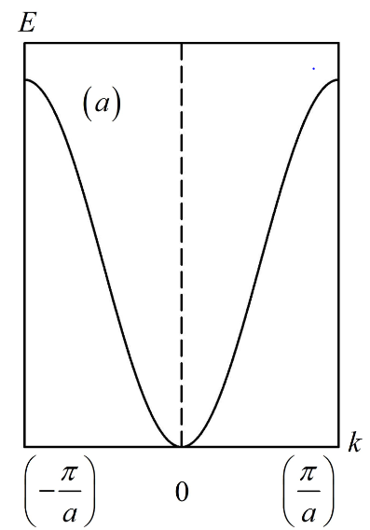
有效质量
有效质量
(1) 质量是标量，而有效质量是张量
对于晶体电子来说，加速度和外力的方向可以是不一致的
(2) 质量常值，而有效质量是变值，而且有正有负
能带底 > 0
能带顶 < 0
有效质量m*与电子质量m之间可以有很大的差别，
因为有效质量中实际包含了周期势场的作用

Slide 54
光性质
受激辐射
无序
固体
非晶体
准晶体
电极化
晶格、布拉菲点阵
原胞、惯用晶胞
晶向、晶面
磁性质
超导
半导体
倒格空间-
布里渊区
电性质
导体
晶格
有效质量
晶格的周期性
能带理论
布拉格定律
X线衍射
能态密度
布洛赫定理
V 为周期函数
近自由电子近似
孤立原子
自由电子 V=0
固体的结合
紧束缚模型
薛定谔方程
两个原子形成分子
成键态-反键态
电子的波函数ψ

Slide 55
费米-狄拉克(Fermi－Dirac) 统计
对于系统的平衡态，费米统计的基本原理归结为一个完全确定的所谓费米统计分布函数：
能量为 E 的本征态
被一个电子占据的几率
费米能级E_{F}
（能量的量纲）
E_{F}由系统中电子总数N决定：
对所有本征态叠加
每一个状态的E_{i}，有可能是简并的

Slide 56
费米-狄拉克(Fermi－Dirac) 统计
对于系统的平衡态，费米统计的基本原理归结为一个完全确定的所谓费米统计分布函数：

Slide 57
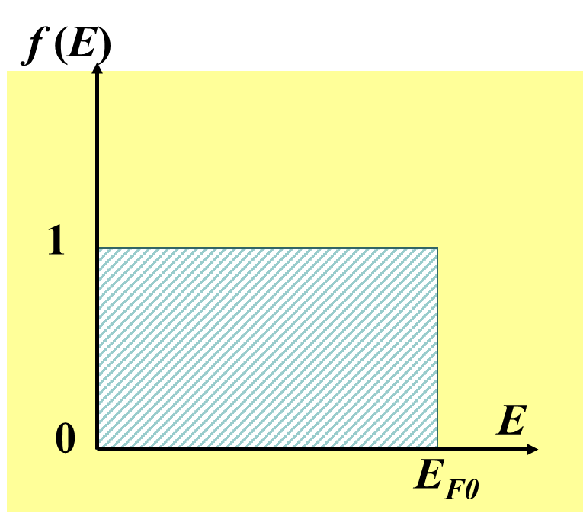
基态填充-费米球
等能面在 k 空间为球面，电子充满了以 k_{F}
为半径的球：
球内包含的状态数：
费米球半径k_{F} ，球的表面为费米面。费米面的定义是k空间占有电子与不占有电子区域的分界面，费米面的能值为费米能量E_{F0}
57

Slide 58
基态填充-费米球
费米能量 :
几个电子伏特
费米动量:
费米温度:
在 10⁴K 的量级
k_{B} 波尔兹曼常数
58

Slide 59
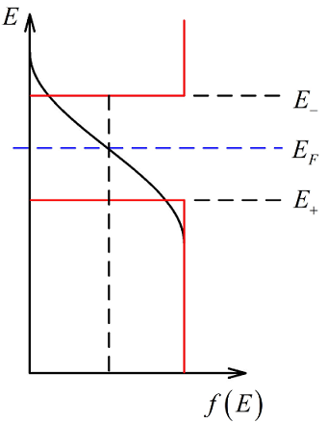
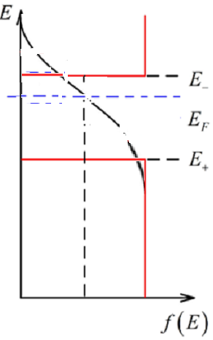
N型:
(T低)
本征激发
(T高)
0
0.5
1
0
0.5
1

Slide 60
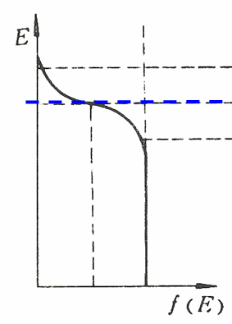
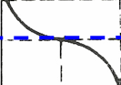
本征激发
P型:
(T低)
(T高)
E₋
E_{F}
E₊
0
0.5
1
0
0.5
1

Slide 61
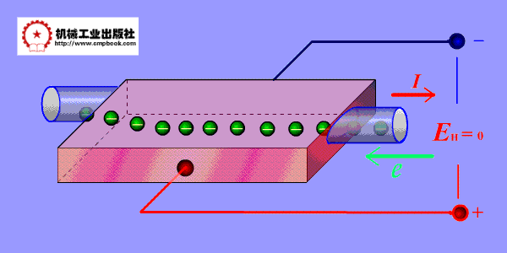
霍尔电场与霍尔电压
稳定状态下，载流子受力平衡：
E_{Hy}为 y 方向上的霍尔电场，
得到霍尔电压：
霍尔电场的方向可用以判断导电载流子的类型，
其数值可用以计算载流子浓度
霍尔系数：
61

Slide 62
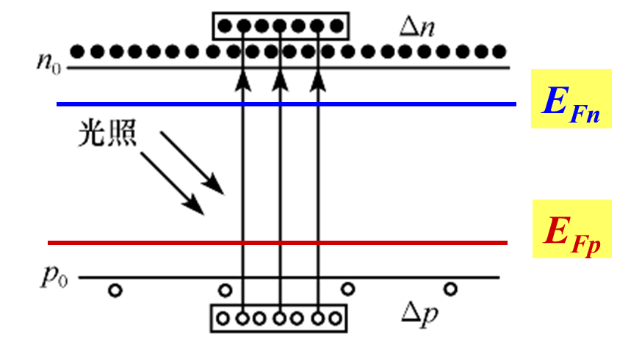
准费米能级
np ≠ n_{i}²
- 热平衡条件下
- 有过剩载流子条件下，少子浓度变化大，
用准费米能级表征
62

Slide 63
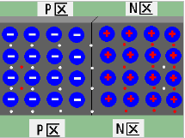
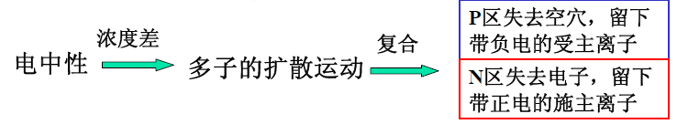
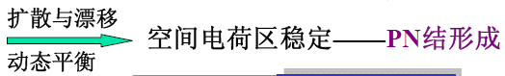
PN结
扩散电流
漂移电流
PN结
63

Slide 64
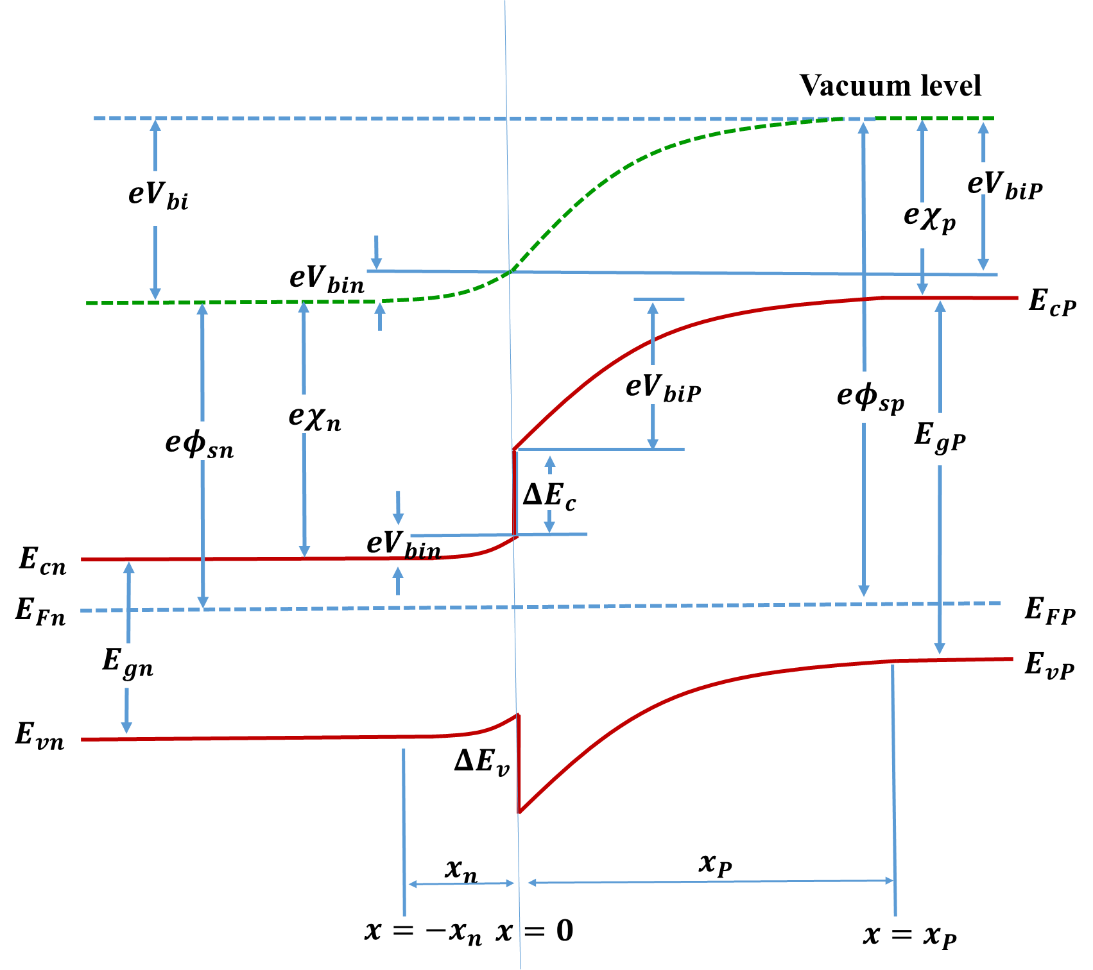
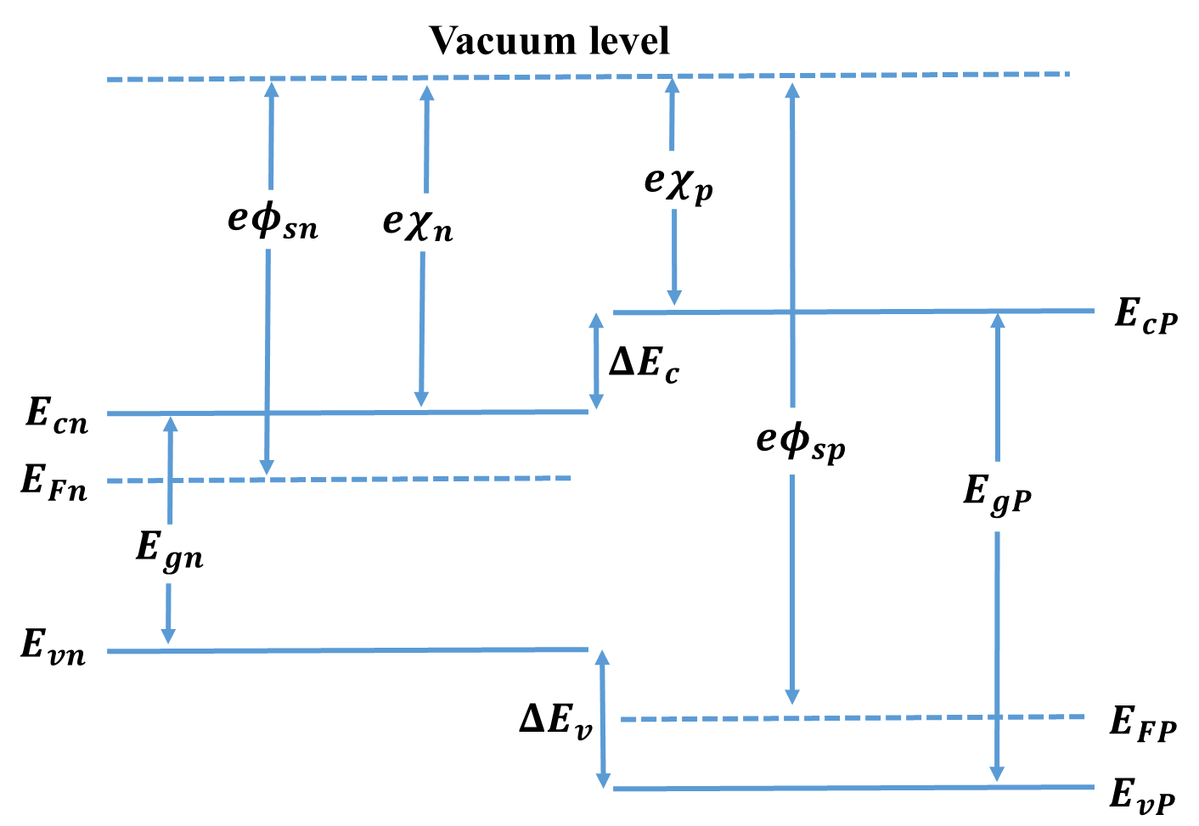
组成异质结之后的能带图
nP型异质结
关键：确定能带弯曲的方向和保持能带差不变
64

Slide 65
肖特基结
1938年，德国物理学家肖特基（Walter Schottly）发展
了一套理论，以解释金属-半导体结
肖特基二极管——最早的半导体器件
金属须和裸露的半导体表面轻触而成
不容易形成，且可靠性差
讨论金属-半导体接触（欧姆接触）的基础
金属-半导体结在IC电路的实际制作过程中非常重要，
因为其中有成百万、上亿个导线和有源器件的接触点
肖特基势垒（Schottky barrier）（与PN结相似）
欧姆接触 （Ohmic contact） （与电阻相似）
MOS接触 （metal-oxide-semiconductor）
65

Slide 66
金属与半导体的欧姆接触
欧姆接触是指金属与半导体的接触，而其接触面的电阻值远小于半导体本身的电阻，不产生明显的附加阻抗，而且不会使半导体内部的平衡载流子浓度发生显著的改变
金属与半导体接触，但不形成肖特基结
接触电阻很低，双向都形成电流接触
理想情况下，电流与电压成正比，电压很低
66

Slide 67
光性质
受激辐射
无序
固体
非晶体
准晶体
热特性
电极化
声子-准粒子
晶格、布拉菲点阵
原胞、惯用晶胞
晶向、晶面
磁性质
超导
晶格的振动
半导体
倒格空间-
布里渊区
电性质
导体
晶格
有效质量
晶格的周期性
能带理论
布拉格定律
X线衍射
能态密度
布洛赫定理
V 为周期函数
近自由电子近似
孤立原子
自由电子 V=0
固体的结合
紧束缚模型
薛定谔方程
两个原子形成分子
成键态-反键态
电子的波函数ψ

Slide 68
一维原子链的振动 ——一维简单晶格运动方程
相邻原子间的作用力为：
第n个原子受左方
第n-1个原子的作用力为：
第n个原子受右方
第n+1个原子的作用力为：

Slide 69
一维原子链的振动—格波
若原子的质量为m，则运动方程为：
对晶格中所有的原子都可以列出相似的方程
它的解是一个简谐振动：
式中
是第n个原子的平衡位置
所有原子都以相同的频率ω 和相同的振幅A振动，不同原子之间有相位差，相邻原子之间的相位差为aq, 并且当原子间距为2π/q的整数倍时，两原子的振动位移相同

Slide 70
格波解中频率与波数的关系 (色散关系)
—— 频率与波矢之间的关系式
公式与原子号n无关，说明格波解适合所有原子的
运动方程
格波解表明所有原子同时做频率为ω 的波动，
原子间有固定的相位差，相位差为qa
根据色散关系，频率ω 不能大于
色散关系具有反演对称性和平移对称性：
70
Notes:
70

Slide 71
双原子链晶格的色散关系
光学波
声学波
-π/2a
π/2a
m与M不同时的色散关系
71
Notes:
71

Slide 72
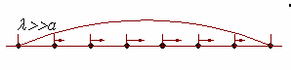
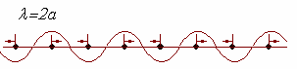
λ>>α时(长波极限)，q→ 0，则
类似于连续介质弹性波
相速度等于群速度
q接近布里渊区边界(±π/a)时，频率ω 趋向于常数
相邻原子相位相差π
振动相反，类似于布拉格反射，成驻波
群速度等于0

Slide 73
三维晶格的格波
若晶体有N个原胞，每个原胞含n个原子，则格波波矢q数目等于N，每个格波波矢q对应n个频率，再考虑三个偏振方向，总的格波数目等于3Nn；
3Nn个格波又可分为3n支，每支含N个格波波矢，构成一条色散关系曲线；
3n支中有3支是声学波，其余3(n-1)支是光学波。

Slide 74
晶格振动的量子化—声子
q的取值：
(h =整数)
一个格波对应一种声子
格波处于(n_{h}+1/2) 本征态，则有n_{h}个动量为hq的声子
这里声子数n_{h}对应着格波的振幅。晶格振动的总能量是所有格波能量之和。对于有N个原子的系统，有3N个格波，每个格波又有不同的声子数n_{h}，所以，晶格振动的总能量为：
74
Notes:
74
对于格波及其对应的简正坐标，我们可以直接过渡到量子理论。因此，格波的能级是量子化的，有零点能，能量单元由频率决定，为ħω_{q}。
我们定义一个声子的概念，即格波的量子单元，因此一个声子的能量是ħω_{q}。一种格波具有一个频率，对应于一种声子，当格波位于第n级本征态的本征能级时，则称格波具有n个声子。
当电子、光子与晶格相互作用时，发生交换能量也是按声子为单元的，比如电子获得一个声子能量，则称吸收一个声子。
利用声子描述晶格振动，可以使表述简化。声子不是真实粒子，但深刻地反映了晶体集体运动状态，声子是一个很重要的概念。
除了有能量，声子还具有准动量，用hq表示，但是准动量不是真实粒子的物理动量，反映的是原子位移坐标的集体运动。

Slide 75
晶格振动的量子化—声子
声子具有粒子性，因而声子和物质相互作用过程中
服从能量和动量守恒定律，就像具有能量
和动量 的粒子一样
但声子不是普通意义下的真实粒子，而是“准粒子 ”。
反映了晶体集体运动状态。
准动量ħq, 非物理动量
声子是准粒子的另一个表现是系统中声子数目不守恒
声子是一种波色子，服从波色-爱因斯坦统计，即具有能量为 的声子的平均数为：
即一个振动模式
平均的声子占据数
75
Notes:
75
对于格波及其对应的简正坐标，我们可以直接过渡到量子理论。因此，格波的能级是量子化的，有零点能，能量单元由频率决定，为ħω_{q}。
我们定义一个声子的概念，即格波的量子单元，因此一个声子的能量是ħω_{q}。一种格波具有一个频率，对应于一种声子，当格波位于第n级本征态的本征能级时，则称格波具有n个声子。
当电子、光子与晶格相互作用时，发生交换能量也是按声子为单元的，比如电子获得一个声子能量，则称吸收一个声子。
利用声子描述晶格振动，可以使表述简化。声子不是真实粒子，但深刻地反映了晶体集体运动状态，声子是一个很重要的概念。
除了有能量，声子还具有准动量，用hq表示，但是准动量不是真实粒子的物理动量，反映的是原子位移坐标的集体运动。

Slide 76
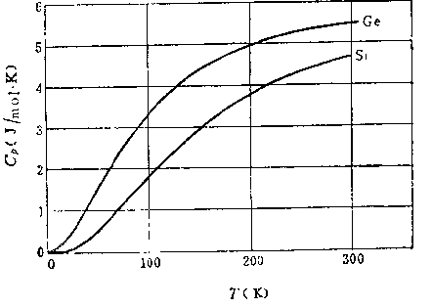
晶格热容的经典模型
每一个简谐振动的平均能量为k_{B}T
固体中含有N个原子，则有3N个简谐振动模
高温时，经典理论热容与实验结果吻合得很好
经典理论认为：
热容是一个跟温度和材料性质无关的常数，即杜隆-珀替定律
低温时，测得热容不再保持常数，而随温度下降，最后趋近于零
76

Slide 77
德拜理论的高、低温极限
高温条件下
低温条件下
77

Slide 78
激 元
光性质
受激辐射
无序
固体
非晶体
准晶体
热特性
电极化
声子-准粒子
晶格、布拉菲点阵
原胞、惯用晶胞
晶向、晶面
磁性质
超导
晶格的振动
半导体
倒格空间-
布里渊区
电性质
导体
晶格
有效质量
晶格的周期性
能带理论
布拉格定律
X线衍射
能态密度
布洛赫定理
V 为周期函数
近自由电子近似
孤立原子
自由电子 V=0
固体的结合
紧束缚模型
薛定谔方程
两个原子形成分子
成键态-反键态
电子的波函数ψ

Slide 79
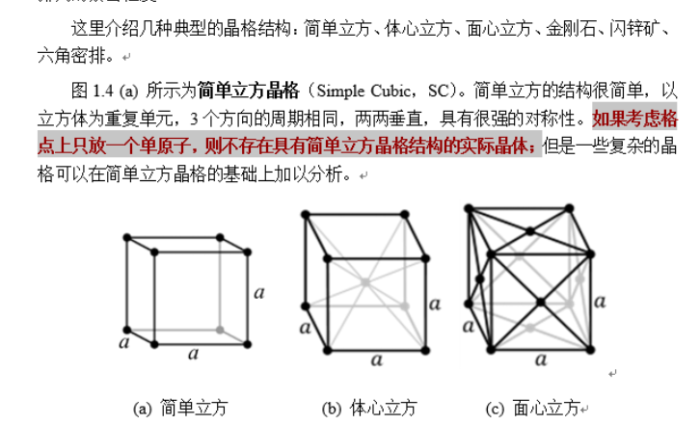
讲义勘误
钋 Po（Polonium）为简单立方结构

Slide 80
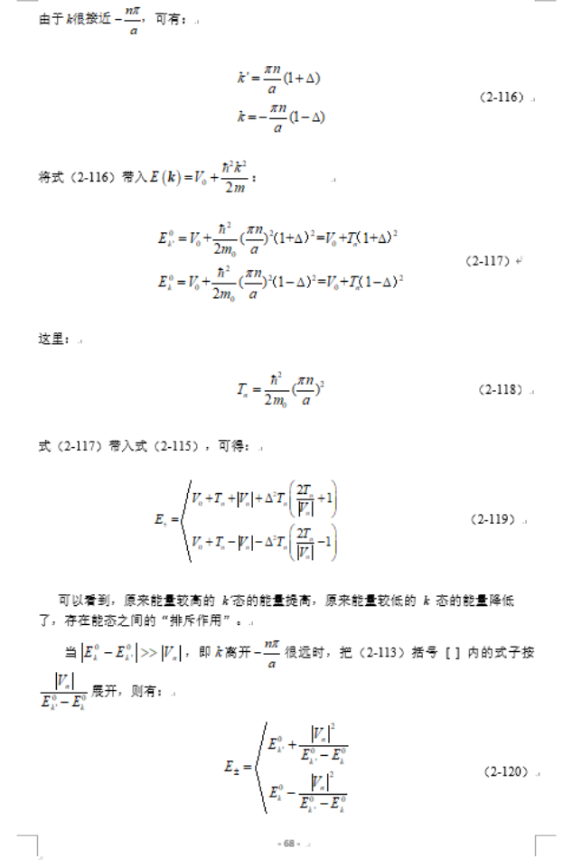
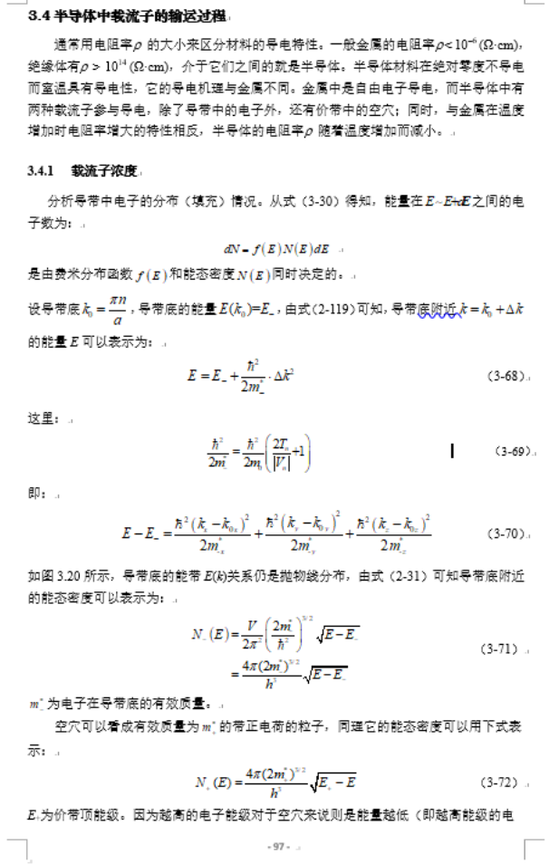
讲义勘误

